Slide 1
以太坊 转账操作流程
邹奇峰
2018年04月03日

Slide 2
1、总体流程

Slide 3
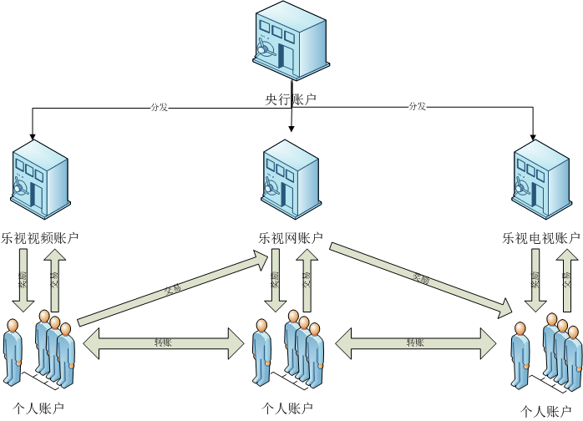
1、总体流程

Slide 4
2、具体操作

Slide 5
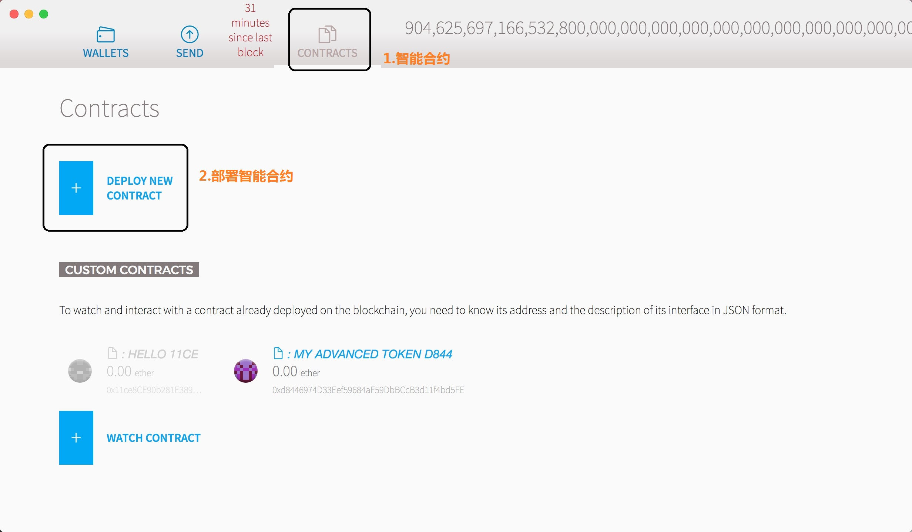
2.1、发布代币合约

Slide 6
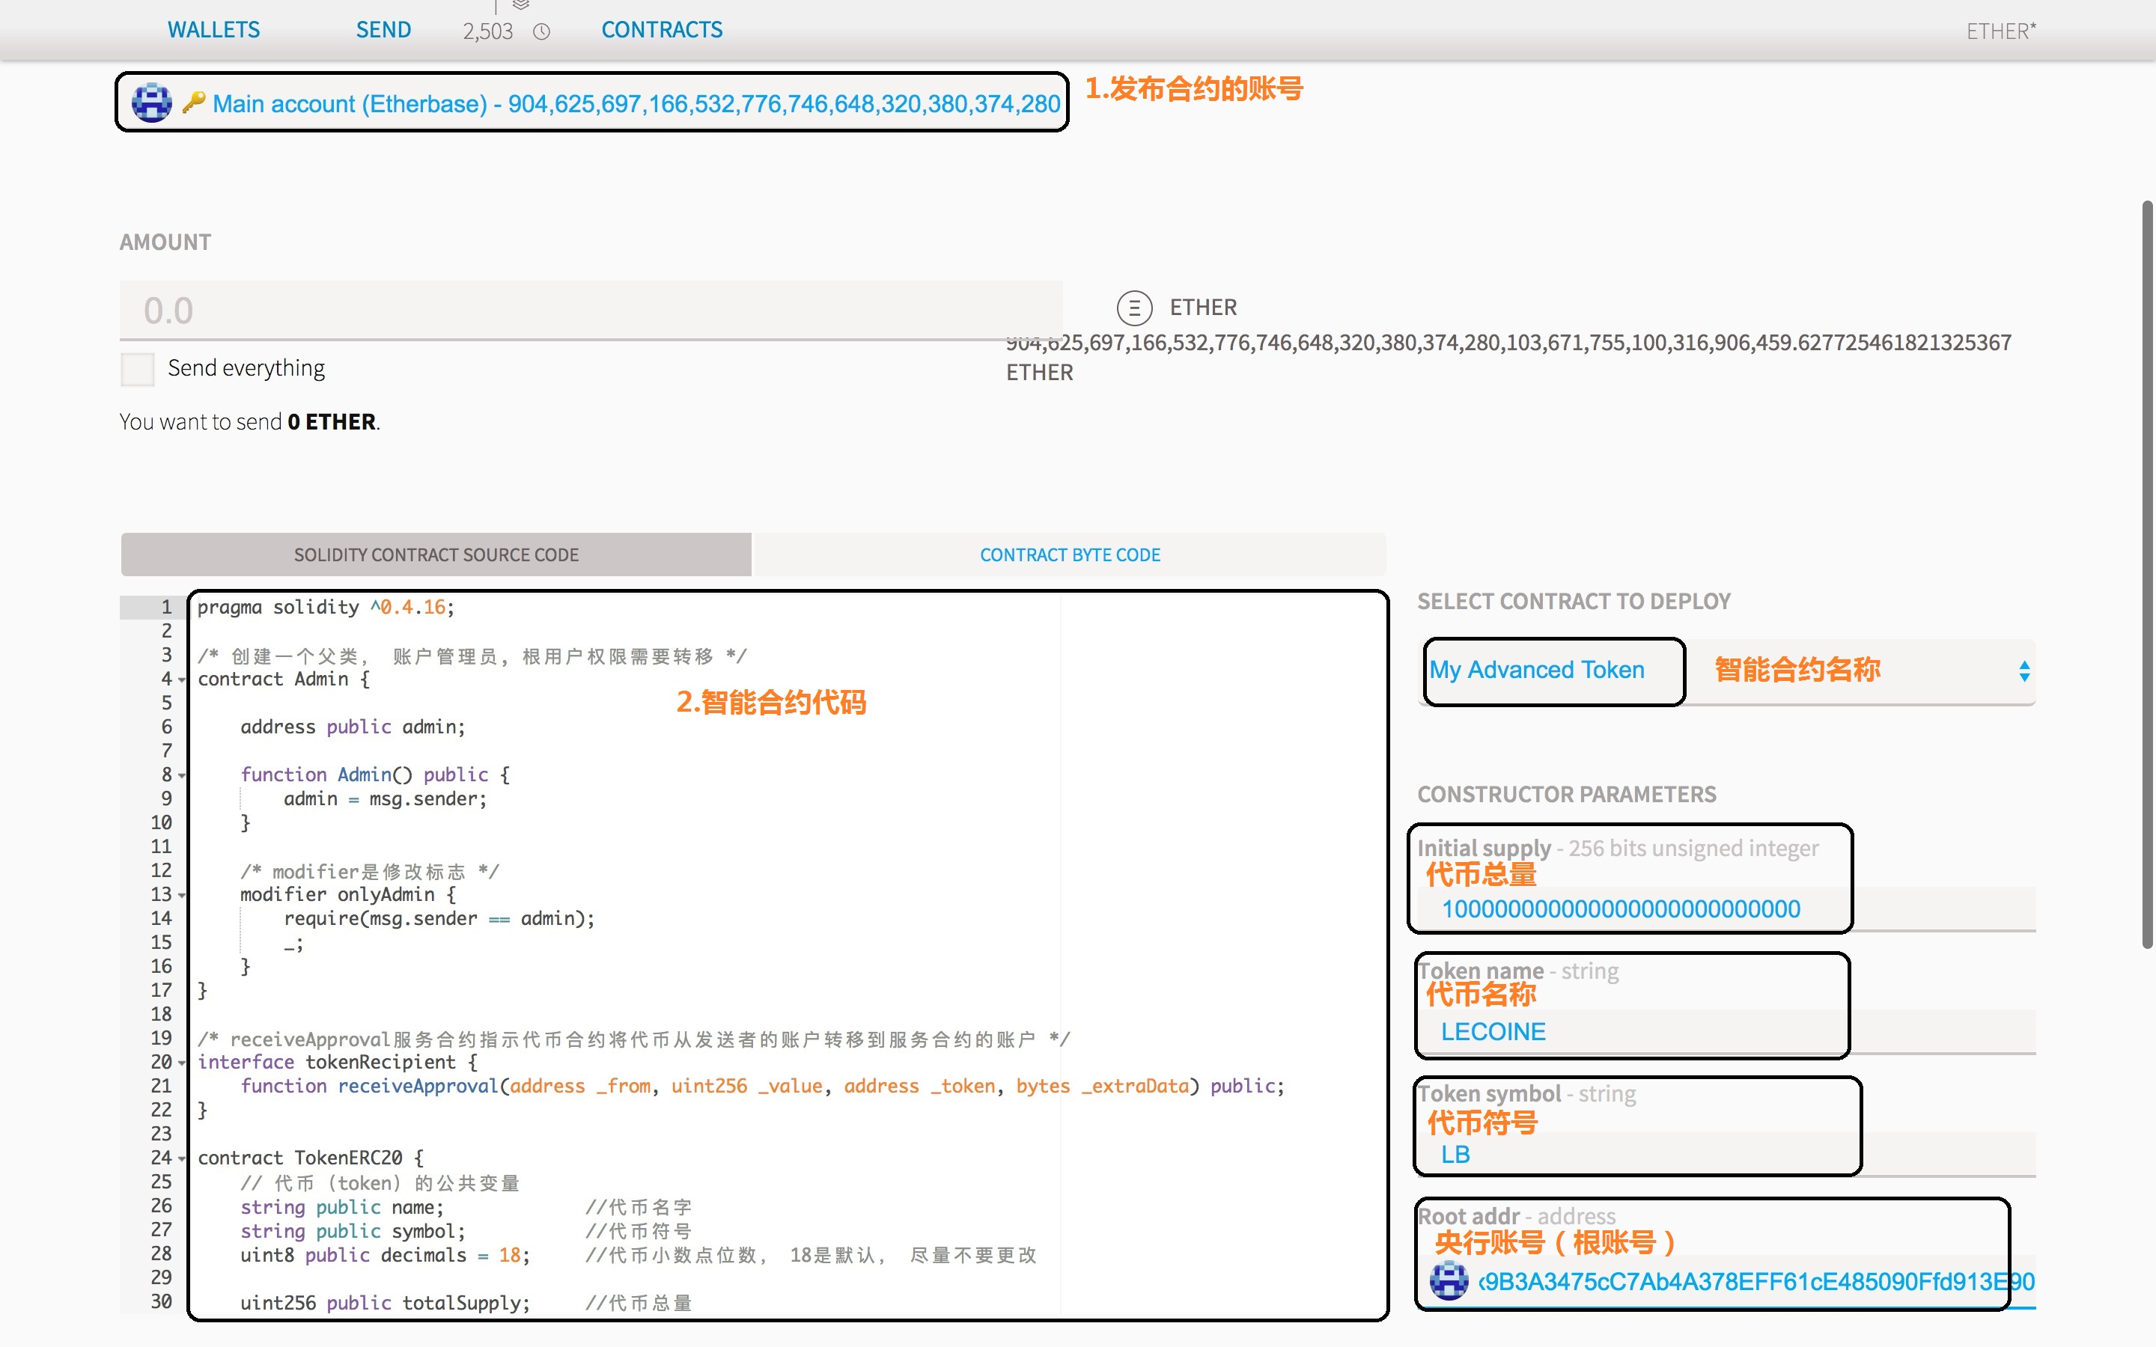
2.1、发布代币合约

Slide 7
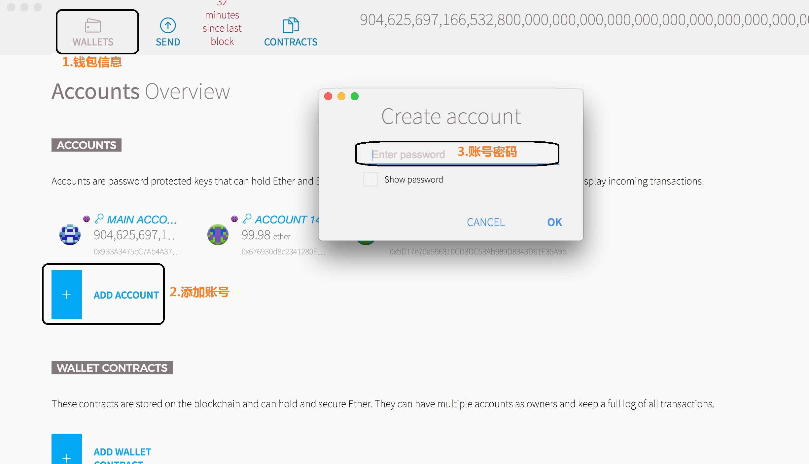
2.2、创建机构账号

Slide 8
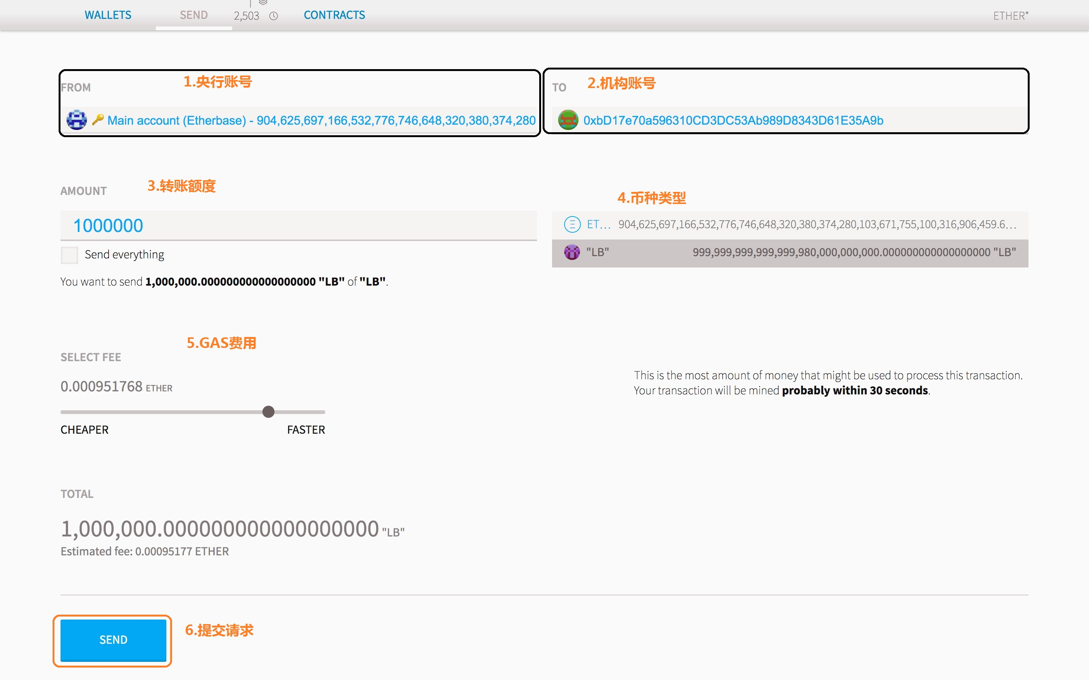
2.3、央行给机构转账

Slide 9
2.4、新建个人账号

Slide 10
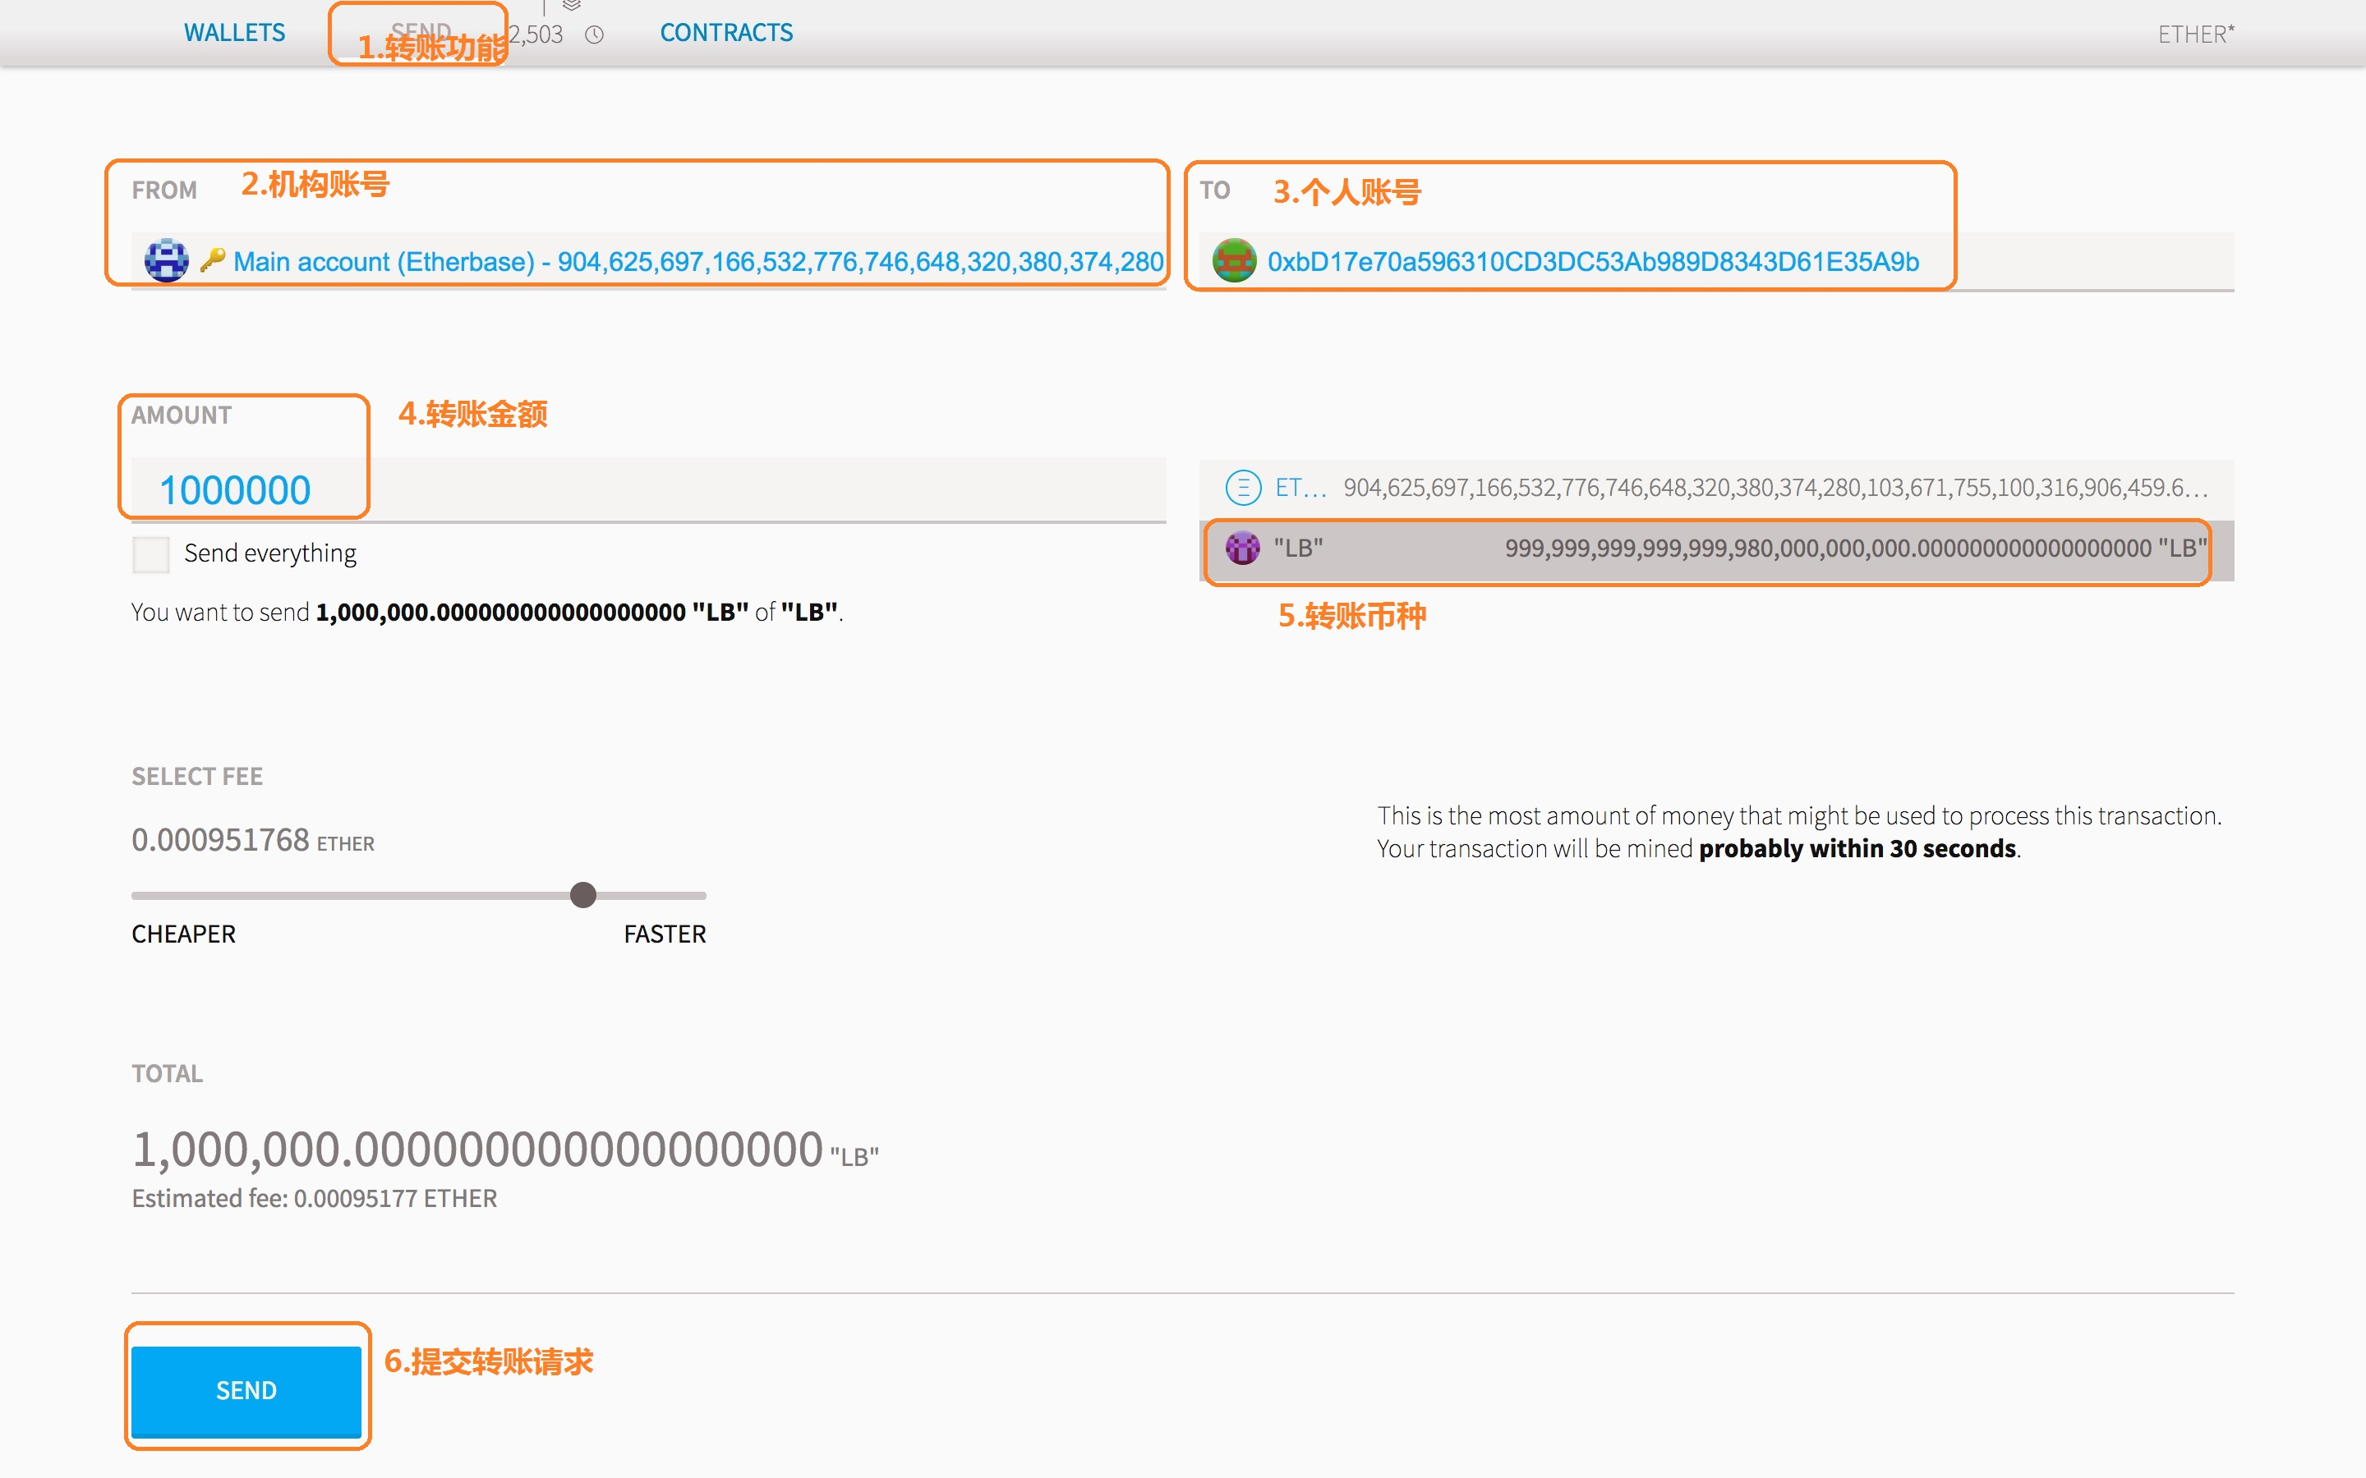
2.5、机构给个人转账

Slide 11
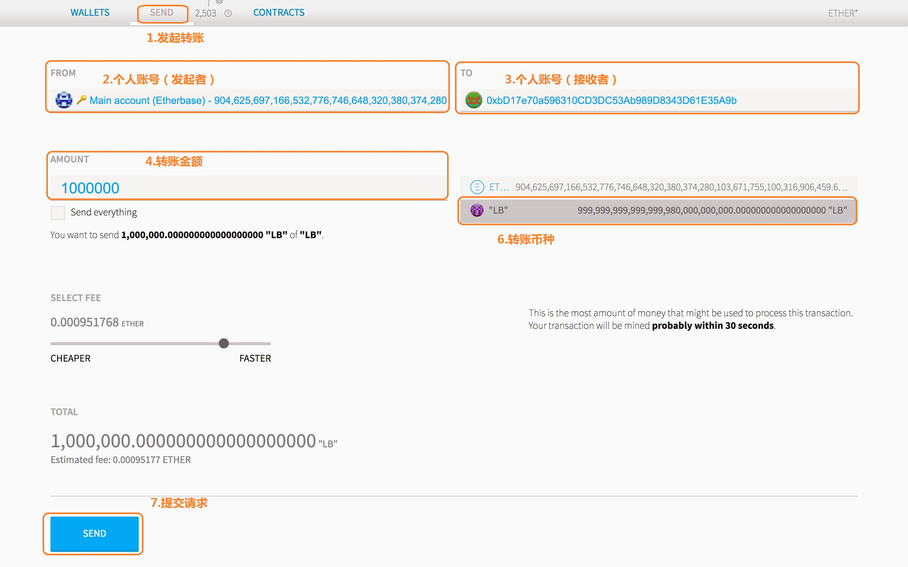
2.6、个人给个人转账

Slide 12
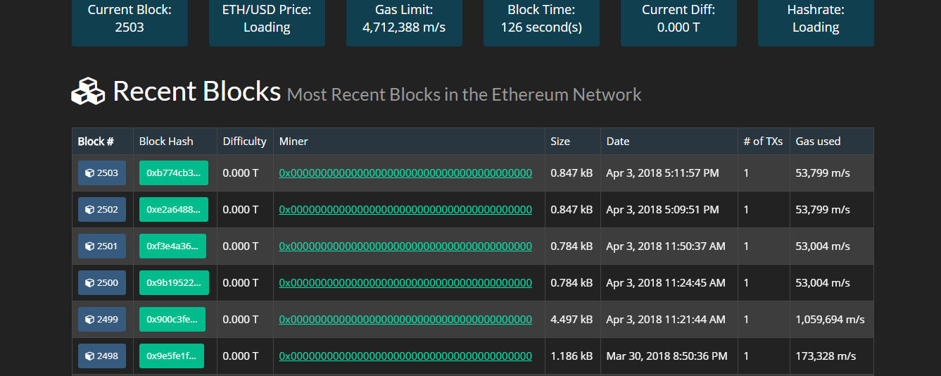
2.7、交易信息查询

